Slide 1
PROGRAMAS DE INCENTIVOS
Professor: Alexsandro Andrade

Slide 2
PROGRAMAS DE INCENTIVOS
Não basta remunerar as pessoas pelo tempo dedicado à organização. Não basta remunerá-las pelo que passou. Isso é necessário, mas insuficiente.
É preciso olhar para a frente e incentivá-las continuamente a fazer o melhor possível, a ultrapassar o desempenho atual e a alcançar metas e resultados desafiantes formulados para o futuro.
A remuneração fixa funciona geralmente como fator higiênico e não consegue motivar as pessoas para a superação de metas e objetivos ou para a melhora contínua das atividades.

Slide 3
PROGRAMAS DE INCENTIVOS
Na verdade, a remuneração fixa foi um produto do início do século XX para compensar o trabalho rotineiro e repetitivo dos funcionários em uma época de estabilidade e permanência.
Era uma época em que tudo se repetia indefinidamente. Mas o mundo mudou. E as organizações também. Hoje, a maior parte das organizações bem-sucedidas está migrando para programas de remuneração flexível e variável, capazes de motivar, incentivar e mexer com os sentimentos das pessoas. Os programas de incentivos estão em alta. E mirando o futuro.

Slide 4
O que é um programa de incentivo?
O programa de incentivo pode ser entendido como um sistema de metas e recompensas, cujo objetivo é reconhecer, estimular e retribuir o comportamento, o engajamento e o desempenho dos colaboradores e das equipes de trabalho.
Ou seja, é uma forma de estimular os colaboradores, bem como as equipes a buscarem um alto nível de desempenho, baseado em metas e retribuições.
Essas práticas favorecem os funcionários, que se sentem mais motivados, e também as empresas, já que aumentam a produtividade, melhoram o desempenho, reduzem a rotatividade, entre outros benefícios que serão esclarecidos adiante.

Slide 5
Uma organização pode conceder incentivos financeiros e não financeiros
No primeiro caso, o funcionário recebe bonificações em dinheiro. Já no segundo, recebe viagens, folgas, passeios, prêmios, entre outras inúmeras formas de recompensas.
Essas premiações devem estar vinculadas a algum número, como:
volume de vendas;
média de faturamento;
meta de redução de custos;
cumprimento de prazos, entre outros.

Slide 6
Uma organização pode conceder incentivos financeiros e não financeiros
Quem deseja desenvolver uma equipe com competências variadas também deve vincular as recompensas a cursos, especializações, pós-graduações, entre outras formas de aprimoramento profissional.
Para que um programa de incentivo dê os resultados positivos, é necessário contar com um esforço conjunto entre líderes e funcionários. Além disso, é preciso estabelecer uma comunicação clara, definir metas alcançáveis, cumprir as promessas dentro dos prazos e contar com uma liderança engajada.

Slide 7
Qual o tripé do programa de incentivo
O programa de incentivo se baseia no tripé composto:
- motivação
- reconhecimento
- recompensa.

Slide 8
Motivação
Utilizar campanhas de incentivo resulta em um impacto direto sobre a motivação dos funcionários e das equipes. É uma forma de atração e retenção de talentos, além de formar e manter equipes de alta performance.

Slide 9
Reconhecimento
O segundo pilar do tripé dos programas de incentivo é o reconhecimento. Ele se baseia na premissa de que os esforços dos colaboradores devem ser reconhecidos e valorizados.

Slide 10
Recompensa
O último elemento do tripé é a recompensa. Ele se refere a retribuir os esforços dos trabalhadores de acordo com sua dedicação e desempenho.

Slide 11
RECOMPENSAS E PUNIÇÕES
As organizações dispõem de sistemas de recompensas ( para estimular comportamentos desejados pela organização) e punições (castigos e penalidades – reais ou potenciais – para coibir certos tipos indesejáveis de comportamento) a fim de balizar o comportamento das pessoas que delas participam.
O sistema de recompensas inclui o pacote total de benefícios que a organização coloca à disposição de seus membros, bem como os mecanismos e procedimentos pelos quais estes benefícios são distribuídos.
Não apenas salários, férias, prêmios, promoções para posições mais elevadas (com maiores salários e benefícios) são considerados, mas também outras recompensas menos visíveis como garantia de segurança no emprego, transferências laterais para posições mais desafiantes ou para posições que levem ao crescimento, ao desenvolvimento adicional e a várias formas de reconhecimento pelo desempenho excelente.

Slide 12
RECOMPENSAS E PUNIÇÕES
Por outro lado, o sistema de punições inclui uma série de medidas disciplinares que visam a orientar o comportamento das pessoas e evitar que se desvie dos padrões esperados, bem como prevenir a sua repetição (com advertências verbais ou escritas), ou ainda, em casos extremos, castigar a reincidência (com suspensão do trabalho) ou ainda afastar o autor do convívio dos demais participantes (com o desligamento da organização). O sistema de recompensas e punições é o fator que induz as pessoas a trabalhar em benefício da organização.

Slide 13
Sistema de recompensas e punições
O sistema de recompensas e punições deve se basear nos seguintes aspectos:
1.Realimentação (retroação): deve contribuir como reforço positivo do comportamento desejado. A realimentação deve reforçar, fortalecer e incrementar o desempenho excelente.
2. Relacionar as recompensas oferecidas com os resultados alcançados. O sistema de recompensas deve levar em conta o conceito de reforço positivo de Skinner: todo comportamento é determinado pelas suas consequências.

Slide 14
Sistema de recompensas e punições
O reforço positivo se fundamenta em dois princípios básicos:
1. As pessoas procuram desempenhar as atividades pelas quais obterão maiores recompensas ou benefícios.
2. As recompensas obtidas atuam no sentido de reforçar cada vez mais a melhora do desempenho.

Slide 15
A teoria do reforço
Segundo a teoria do reforço, o comportamento humano é condicionado por determinadas experiências positivas ou negativa; o papel do gestor é incentivar condutas desejáveis e desestimular as não desejáveis.
Os estímulos positivos se inclinariam a fortalecer o comportamento. Já os estímulos negativos tenderiam a desestimular o comportamento indesejado. Essa teoria divide-se em quatro posturas: reforços positivos, reforços negativos, punição e extinção.

Slide 16
A teoria do reforço
Reforço positivo: oferecer recompensa no momento em que se alcança um objetivo. por exemplo: prêmio por assiduidade ou produtividade.
Reforço negativo: remover uma consequência negativa na ocorrência de um ação desejada. Um exemplo seria um funcionário que se esforça para cumprir a meta e fugir de trabalhar no sábado.
Punição: praticar uma medida negativa na ocorrência de uma ação indesejada. Exemplo: desconto no salário devido ao atraso ou falta.
Extinção: retirada de uma recompensa positiva no momento em que ocorre uma ação indesejada. Exemplo: retirar o prêmio por assiduidade pelas faltas cometidas.

Slide 17
A teoria do reforço positivo
O reforço positivo é orientado para os resultados desejados. A teoria do reforço positivo considera que as pessoas se comportam por uma das duas razões:
1. Porque um tipo ou nível de desempenho é consistentemente recompensado.
2. Porque um padrão de desempenho específico já foi recompensado, de maneira que será repetido na expectativa de que a recompensa se repita.

Slide 18
IMPORTANTE!
A teoria do reforço negligencia o que é intrínseco a cada indivíduo (emoções, sentimentos expectativas), leva-se em conta apenas as atitudes dos colaboradores. Por isso esta teoria é objeto de críticas pela sua característica manipuladora.

Slide 19
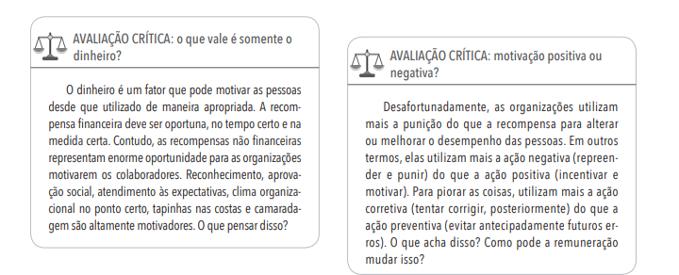

Slide 20
Qual é o foco dos incentivos? O que se pretende com os incentivos?
Quase sempre incentivar o alcance de objetivos e a entrega de resultados.
E o foco pode estar no desempenho do cargo ou na oferta de competências individuais. A forte tendência atual é migrar para a construção de competências capazes de alicerçar a competitividade organizacional.

Slide 21
Plano de bonificação anual
É o tipo de remuneração variável mais encontrado no mercado. Trata-se de um valor monetário oferecido ao final de cada ano a certos colaboradores em função da sua contribuição ao desempenho da empresa. O desempenho é medido por critérios como lucratividade, aumento da participação no mercado, melhora da produtividade, etc.

Slide 22
DISTRIBUIÇÃO DO LUCRO AOS COLABORADORES
A participação nos lucros é um sistema pelo qual uma organização distribui anualmente entre os colaboradores certa proporção dos lucros. Trata-se de uma forma de remuneração variável. A participação nos lucros e nos resultados (PLR) foi prevista no texto da Constituição de 1988, no artigo 621 da CLT e ratificada pela Lei n. 10.101, de 2000. A intenção é estimular essa prática a partir da negociação em convenção, acordo coletivo ou por intermédio de comissão escolhida pelas partes, dela integrando necessariamente um representante do sindicato. A partir daí, as empresas passaram a implantar programas de participação nos lucros e nos resultados para atender à imposição legal.

Slide 23
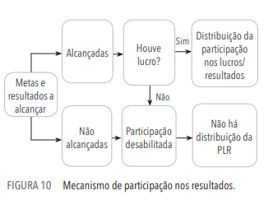

Slide 24
